Slide 1
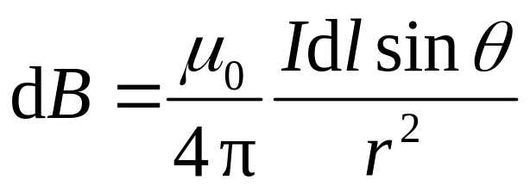




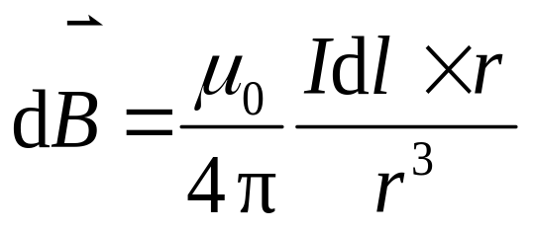




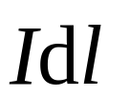
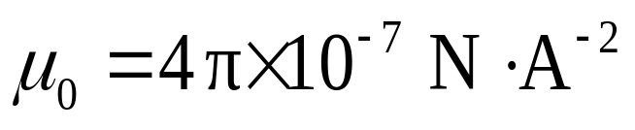
一 毕奥－萨伐尔定律
(电流元在空间产生的磁场)
P
*
真空磁导率

Slide 2
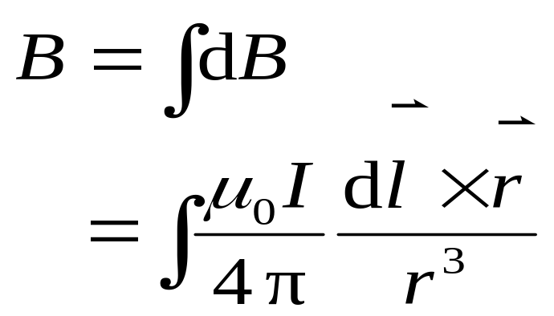
任意载流导线在点 P 处的磁感强度
磁感强度
叠加原理
P
*

Slide 3
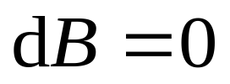
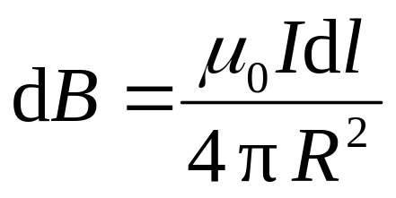

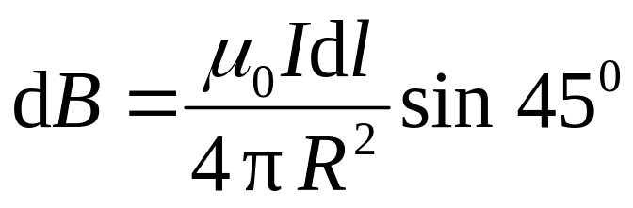

例 判断下列各点磁感强度的方向和大小.
1
1、5点 ：
8
2
×
3、7点 ：
7
3
×
2、4、6、8 点 ：
6
×
4
5
毕奥－萨伐尔定律

Slide 4
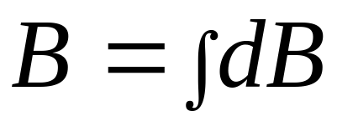
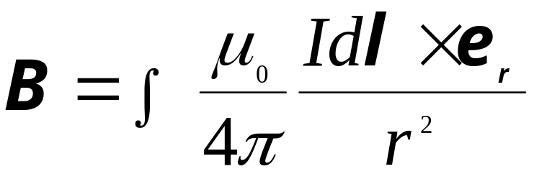
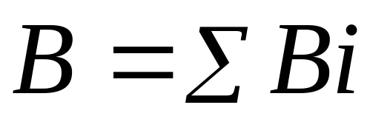
补充:磁感应强度的叠加原理
磁场中某点的总磁感应强度等于所有电流元各自在该点产生的磁感应强度的矢量和:
磁感应强度(或磁场)的叠加原理．
一段有限长的电流在某点产生的磁感应强度为
对于多个闭合电流产生的磁场中某点的总磁感应强度等于各个闭合电流单独在该点产生的磁感应强度的矢量
和，即

Slide 5
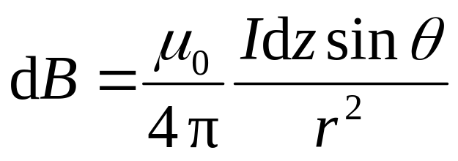




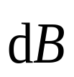




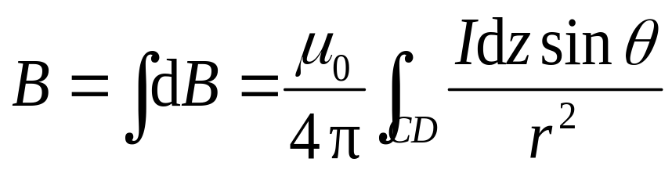


二 毕奥－萨伐尔定律应用举例
例1 载流长直导线的磁场.
解
D
方向均沿 x 轴的负方向
*
P
C

Slide 6
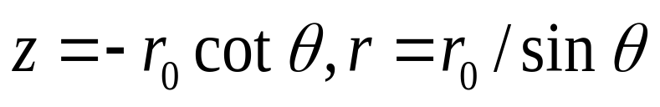
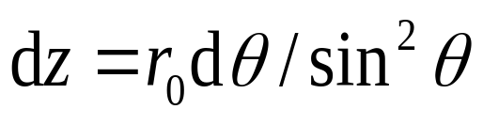
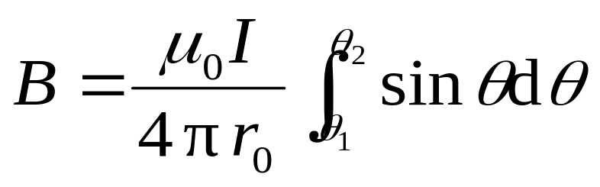
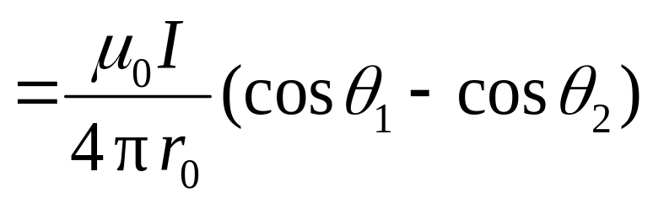

D
*
P
C
的方向沿 x 轴的负方向

Slide 7
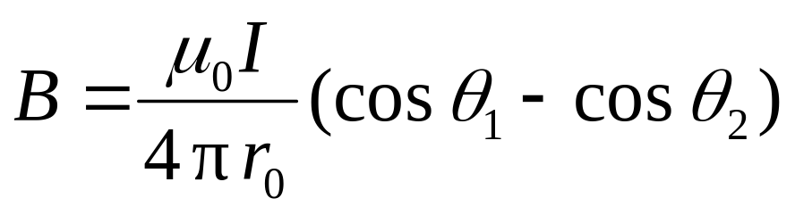
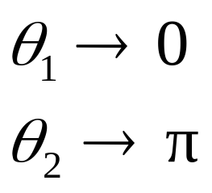
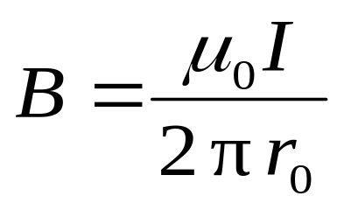

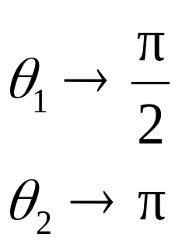
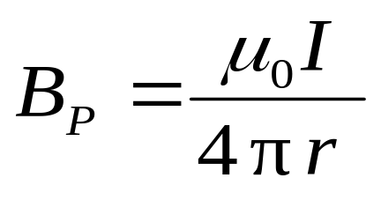
无限长载流长直导线
D
半无限长载流长直导线
×
P
C

Slide 8
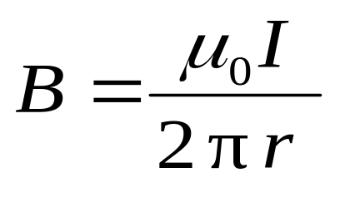
无限长载流长直导线的磁场
I
I
B
X
B
电流与磁感强度成右螺旋关系

Slide 9
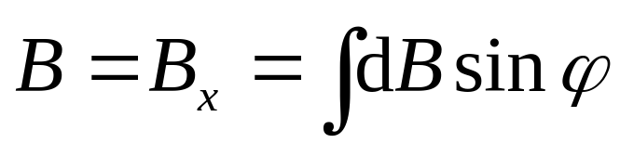
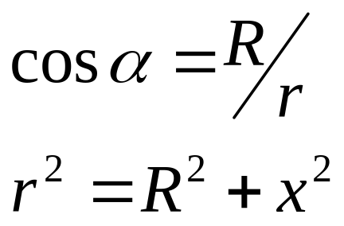

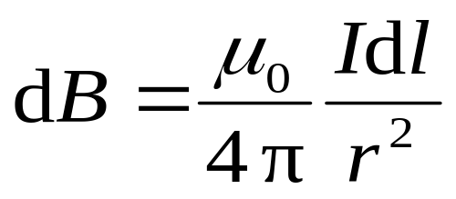





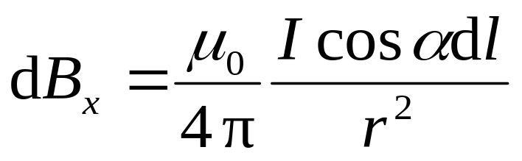
例2 圆形载流导线轴线上的磁场.
解
*
p

Slide 10

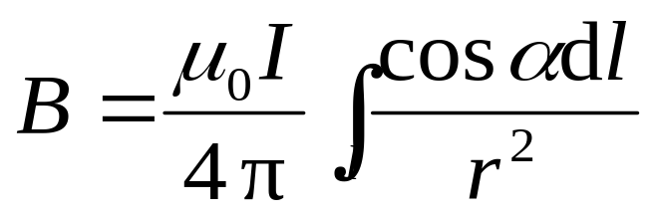
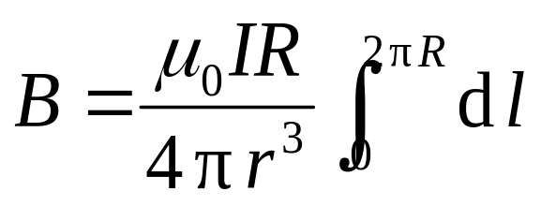
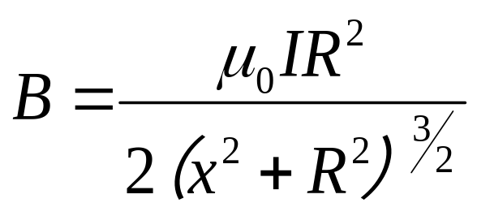
*
p

Slide 11
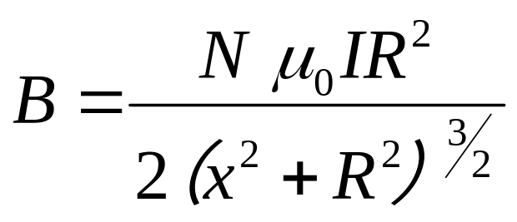


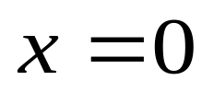

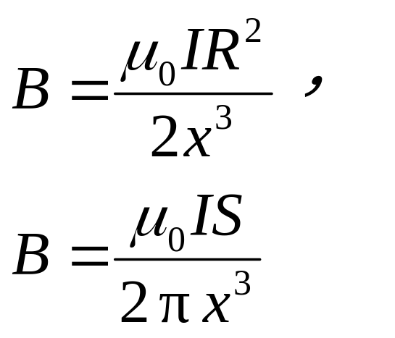

（1）若线圈有 匝
讨论
（2）
（3）
*
p
I

Slide 12
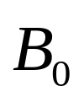

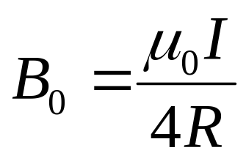
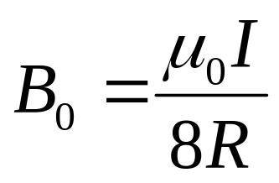
(1)
R
x
I
o
推
广
组
合
(2)
I
R
×
o
(3)
I
R
×
o

Slide 13
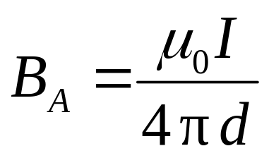
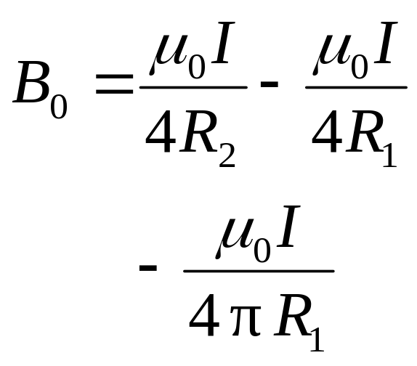


(4)
d
*
A
(5)
I
*
o

Slide 14
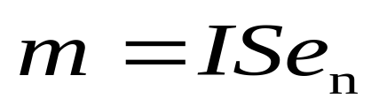
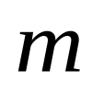
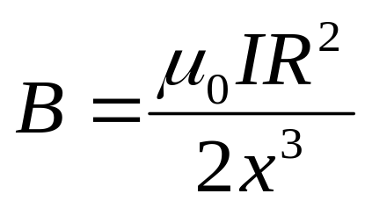
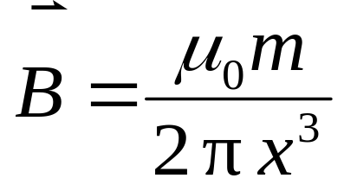

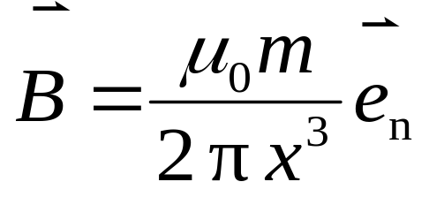

三 磁偶极矩
I
S
I
说明：只有当圆形电流的面积S很小，或场点距圆电流
S
很远时，才能把圆电流叫做磁偶极子.

Slide 15
例3 载流直螺线管内部的磁场.
如图所示，有一长为l , 半径为R的载流密绕直螺线管，螺线管的总匝数为N，通有电流I. 设把螺线管放在真空中，求管内轴线上一点处的磁感强度.
R
P
*
×
×
×
×
×
×
×
×
×
×
×
×
×
×

Slide 16
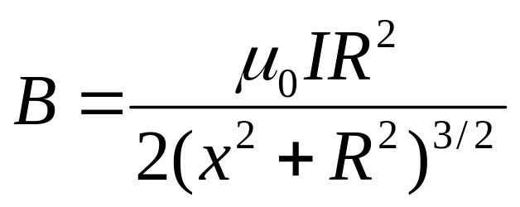
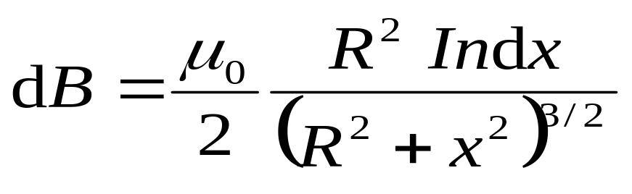
解 由圆形电流磁场公式
R
P
O
*
×
×
×
×
×
×
×
×
×
×
×
×
×
×

Slide 17
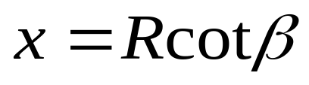
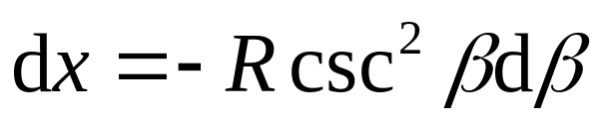
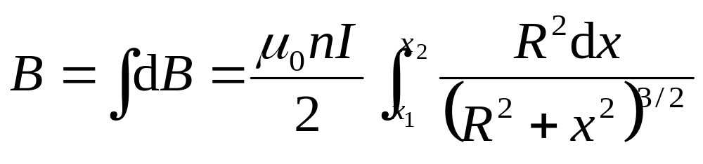
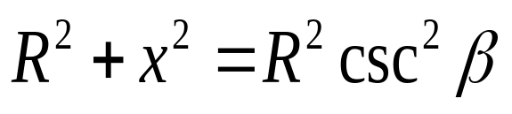





R
O
*
×
×
×
×
×
×
×
×
×
×
×
×
×
×

Slide 18


R
O
*
×
×
×
×
×
×
×
×
×
×
×
×
×
×

Slide 19







讨 论
（1）P点位于管内轴线中点
若

Slide 20






（2）无限长的螺线管
（3）半无限长螺线管
B
O
x

Slide 21






四 运动电荷的磁场
S

Slide 22







运动电荷的磁场
适用条件
+
×

Slide 23





例4 半径为 的带电薄圆盘的电荷面密度为 , 并以角速度 绕通过盘心垂直于盘面的轴转动 ，求圆盘中心的磁感强度.

Slide 24








解法一 圆电流的磁场
向外
向内

Slide 25






解法二 运动电荷的磁场
END

Slide 26









例
如图的导线，已知电荷线密度为 λ ，当绕 O 点以 ω 转动时
求
O 点的磁感应强度
解
线段1：
1
ω
b
O
4
a
3
2
线段2：
同理

Slide 27









线段3：
1
ω
b
O
4
a
3
2
线段4：
同理

Slide 28





















(3) 无限长载流平板
y
解
P
O
x
b
I

Slide 29












分析：
(1)
无限长载流直导线
(2)
无限大板
i
i
磁屏蔽
(1)
(2)
(3)

